Slide 1
Quali Infostat SFE (vague 2015)
25 Réponses exploitables et non redondantes
(soit 23 laboratoires)
Présentation exhaustive des réponses de la vague 2015
+ quelques comparaisons choisies avec les réponses 2014
Les chiffres indiquent la diversité des pratiques et poussent parfois à imaginer une tendance, mais le nombre modeste des réponses incite à la prudence. Cette remarque s’applique à tout ce qui suit, même si elle n’est pas mentionnée sur chacune des diapositives

Slide 2
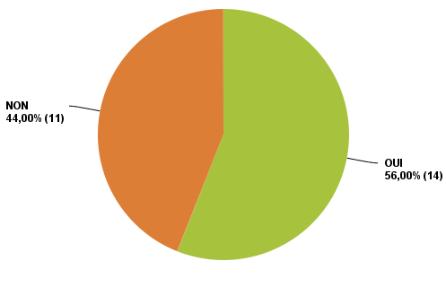
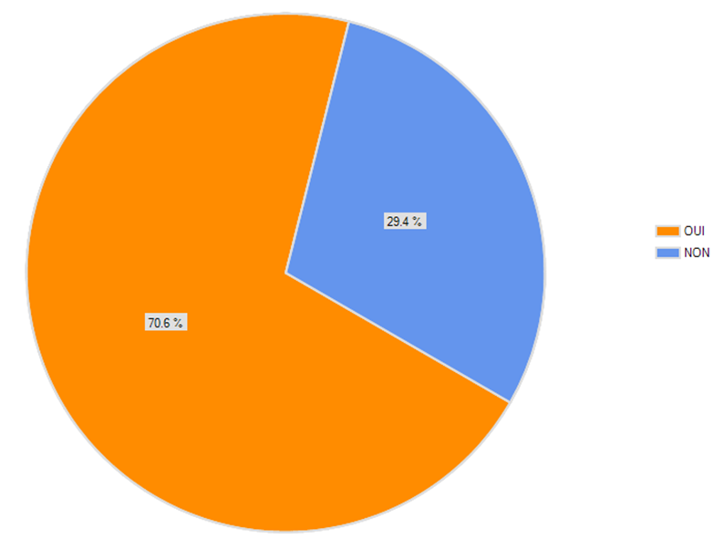
Q1: Existe-t'il dans votre laboratoire des récompenses ou des primes basées sur des critères qualitatifs pour tout ou partie de vos personnels itinérants ?
Répondues : 25
Rappel 2014
On reste à plus de la moitié de répondants qui utilisent du quali, avec une majorité un peu moins marquée qu’en 2014

Slide 3
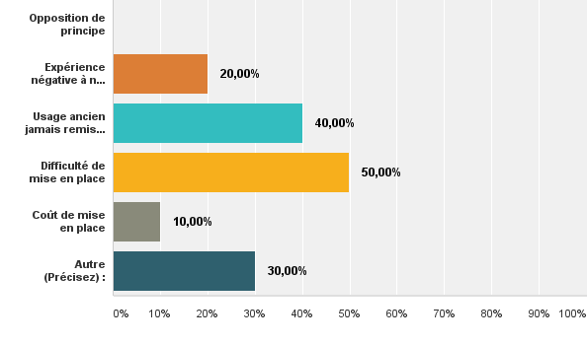
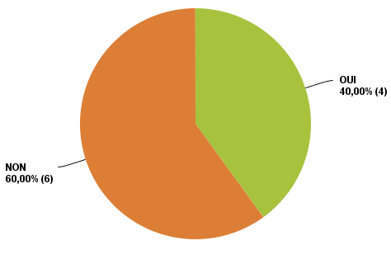
Q2: Si Non, pour quelle(s) raison(s) ?
Q3: Si Non en Q1, travaillez-vous actuellement sur le sujet ?
Répondues : 10
Répondues : 10
En 2014, les chiffres étaient inversés. Pour les 2 périodes, on peut penser qu’environ la moitié des « non-pratiquants » envisagent sérieusement la question.

Slide 4
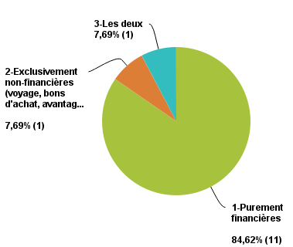
Q4: Est-ce que ces récompenses sont :
Q5 : Qu'est-ce qui a motivé l'élaboration d'une prime qualitative ?
Répondues : 13
VERBATIM, trié par thème (peu exploitable) :
Les discussions autour de l'éthique de la visite médicale en France
L'amélioration de la qualité de la visite
Une meilleure gestion de l'administratif
Récompenser la qualité du travail
Abandon quanti
orientation client
lancement d'un produit, spécificité d'un réseau..
Le groupe a décidé de supprimer le lien entre la performance terrain et le bonus des délégués. D'où la nécessité de passer sur un système de bonus qualitatif (aujourd'hui reposant sur l'entretient annuel du délégué) associé à des résultats nationaux ou européens (comme pour les personnes du siège)
Système qualitatif uniquement sur le métier RAPR (KAM) qui n'est pas promotionnel. Cette population a des objectifs biens précis, comme la qualification des comptes clés, la coordination des délégéus... des objectifs qualitatifs étaient donc obligatoires.
Le souhait d'orienter les délégués vers plus de qualitatif et de changer leur approche
Tendance de la profession, suite à la mise en place de la Charte de la VM + actualité + projets ou textes de lois envisagés ou adoptés
La difficulté d'atteindre les objectifs quali. La "crainte" vis à vis de la charte qui dit que le VM ne doit pas faire de vente mais délivrer de l'information médicale.
Comme en 2014, sauf exceptions, le qualitatif est valorisé seulement financièrement

Slide 5
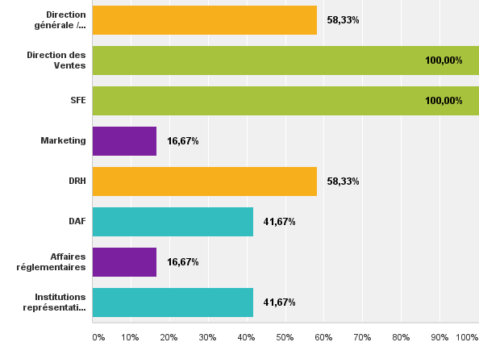
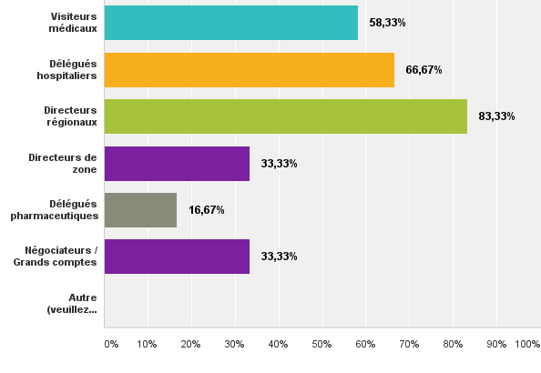
Q6: Qui est impliqué dans l'élaboration et la validation du système des récompenses basées sur les critères qualitatifs ? (plusieurs réponses possibles)
Q7: Qui sont les bénéficiaires ?
Répondues : 12
Répondues : 12

Slide 6
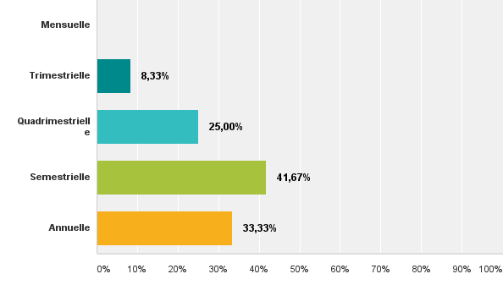
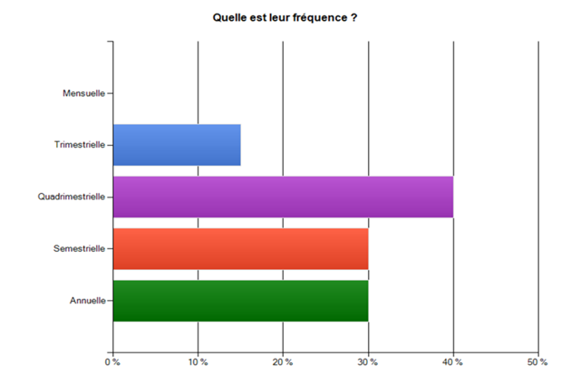
Q8: Quelle est leur fréquence ?
Répondues : 12
Rappel 2014
Les réponses des 2 vagues ne sont pas superposables, mais les fréquences longues (année ou semestre) sont toujours privilégiées
NB : le total est supérieur à 100%, un répondant ayant donné 2 réponses différentes, qui concernent sûrement 2 types d’interlocuteurs éligibles aux primes

Slide 7
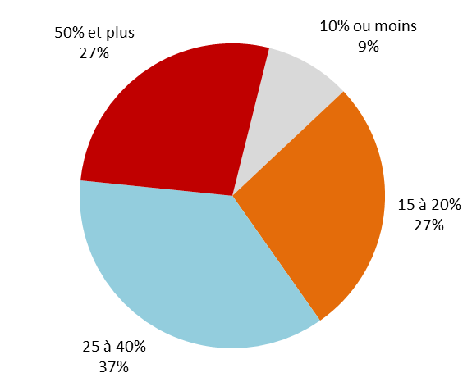
Q9 : Quelle part approximative représentent-elles sur le total de la rémunération variable (en %) ?
Répondues : 11
Rappel 2014
Le nombre de répondants incite à la prudence, mais il semble que la part du quali soit de plus en plus importante dans les primes

Slide 8
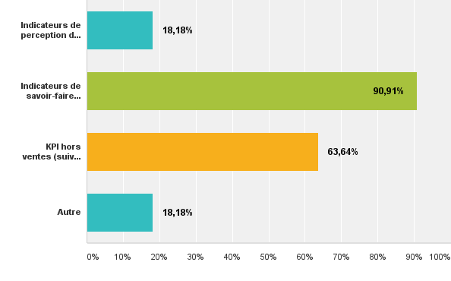
Q10: Sur quels critères repose cette composante qualitative (plusieurs réponses possibles) ?
Répondues : 11

Slide 9
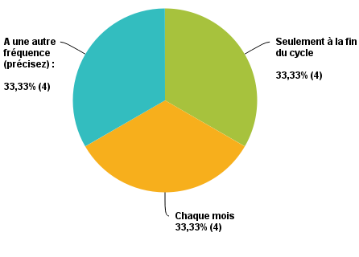
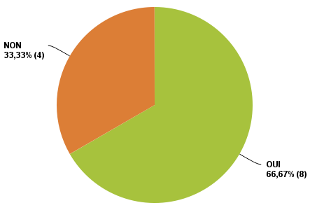
Q11: Les bénéficiaires peuvent-ils consulter la définition précise du système de récompense/rémunération dans un document en accès libre ?
Q12: Le suivi des indicateurs qualitatifs est-il réalisé et communiqué aux bénéficiaires ?
Répondues : 12
Répondues : 12

Slide 10
Q13 : Quelles sont les critiques les plus fréquemment entendues sur les primes qualitatives dans votre laboratoire ?
Q14 : Quelles sont les points positifs qui ressortent le plus fréquemment sur les primes qualitatives dans votre labo ?
VERBATIM, trié par thème :
« Manque d'objectivité »
« Manque d'objectivité »
« Subjectivité (même si ça a diminué récemment) »
« Equité ? »
« Difficulté d'atteinte des objectifs qualitatifs »
« Faisabilité ? »
« Cela revient à primer pour faire son métier »
« Problème de fiabilité de la donnée »
« Système très couteux à mettre en place »
« Longueur à faire les questionnaires puis à les noter »
« Il est difficile de mesurer du qualitatif »
…
VERBATIM, trié par thème :
« Aucun retour »
« [c’est bien] d'en avoir –[du quali] »
« Valorisation du travail terrain »
« C'est éthique »
« On cherche à donner l'information nécessaire au médecin pour qu'il soit en situation de prescrire le bon produit à son patient »
…

Slide 11
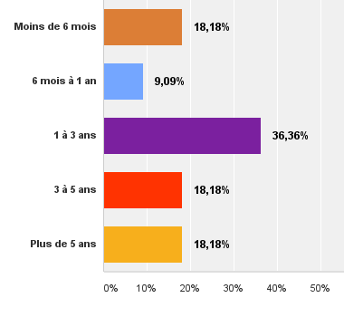
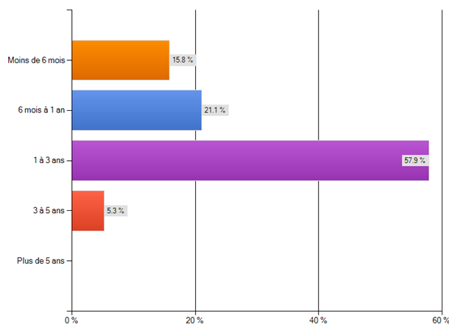
Q15: Depuis combien de temps ce "Quali" est-il en place ?
Répondues : 11
Rappel 2014

Slide 12
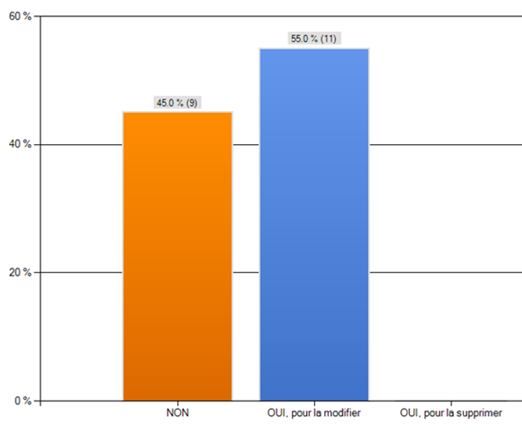
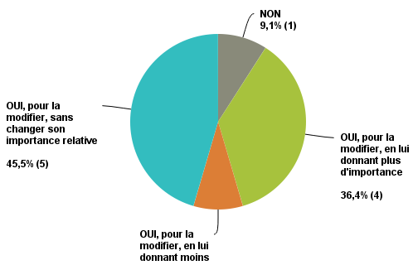
Q16: Etes-vous en train de (re)travailler sur la composante qualitative de vos primes ?
Répondues : 11
Rappel 2014
Quasiment tous les répondants qui utilisent déjà du quali sont en train de le modifier; la tendance n’était pas aussi nette en 2014

